Slide 1

Notes:
Title: Nudge: A Private Recommendations Engine

Slide 2
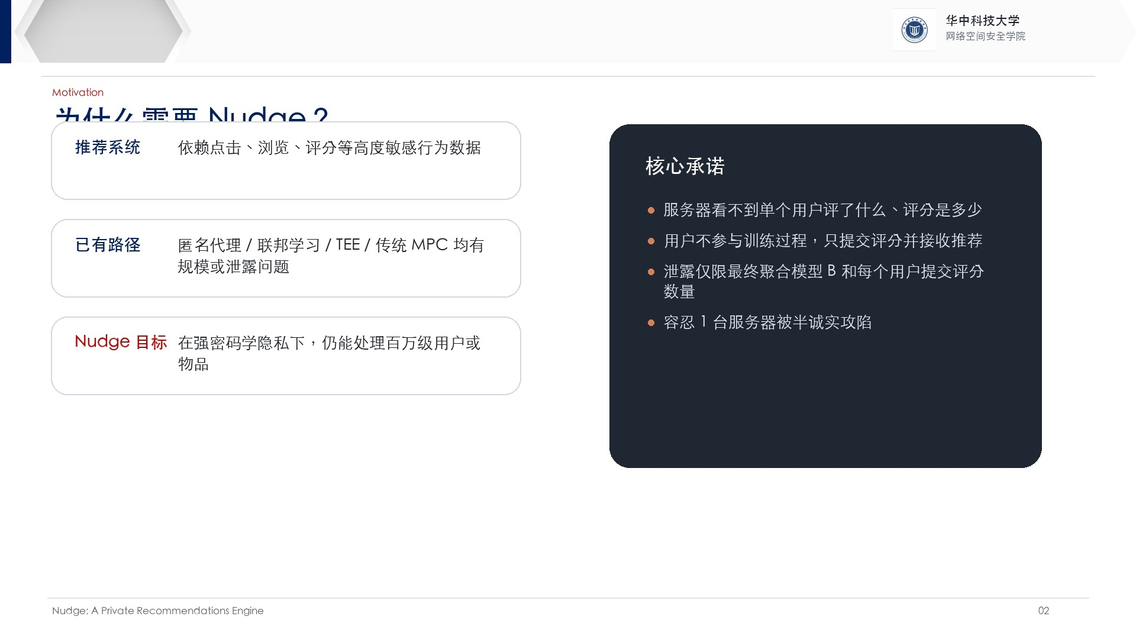
Notes:
Title: 为什么需要 Nudge？

Slide 3
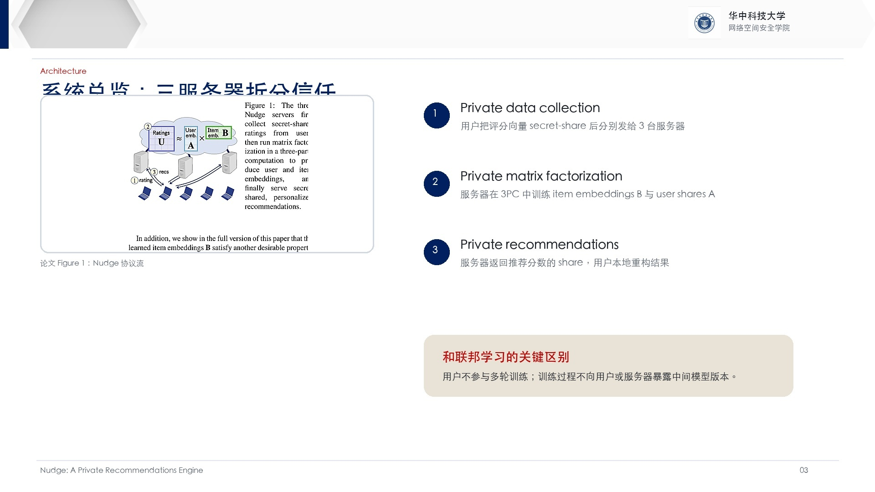
Notes:
Title: 系统总览：三服务器拆分信任

Slide 4
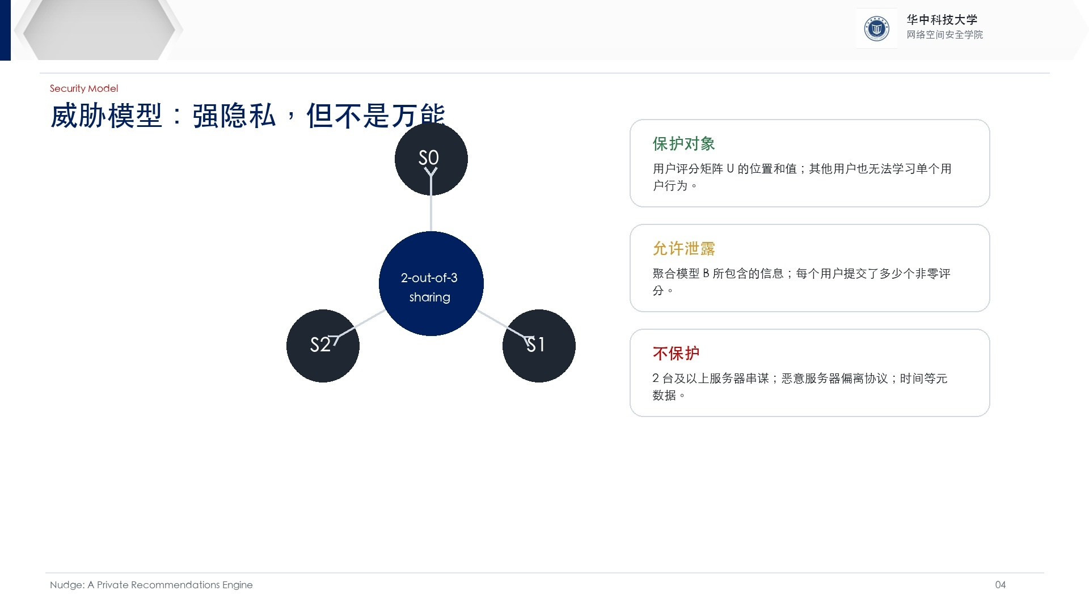
Notes:
Title: 威胁模型：强隐私，但不是万能

Slide 5
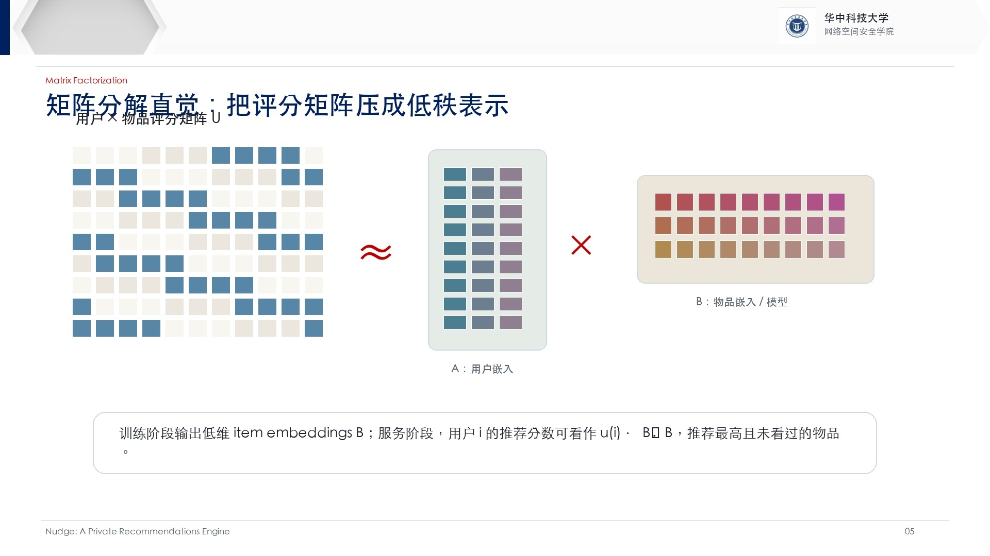
Notes:
Title: 矩阵分解直觉：把评分矩阵压成低秩表示

Slide 6
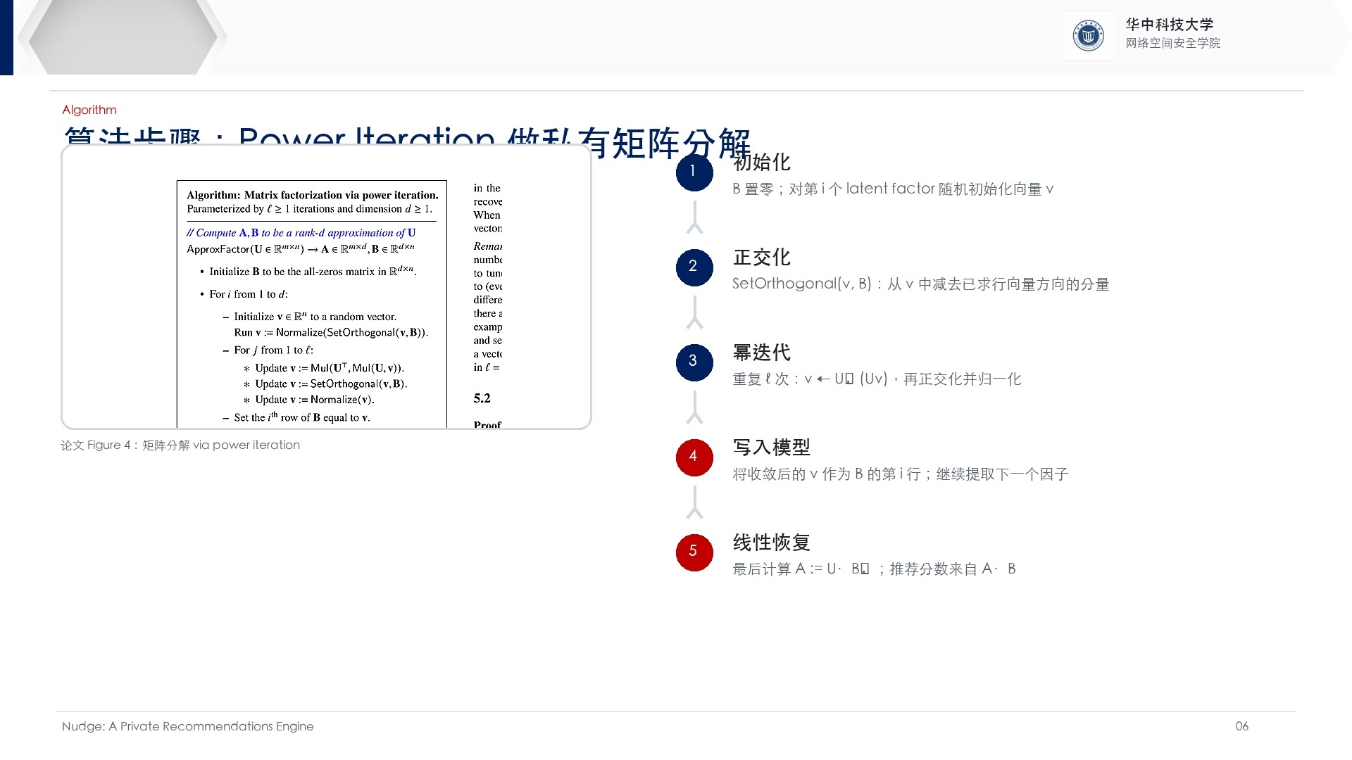
Notes:
Title: 算法步骤：Power Iteration 做私有矩阵分解

Slide 7
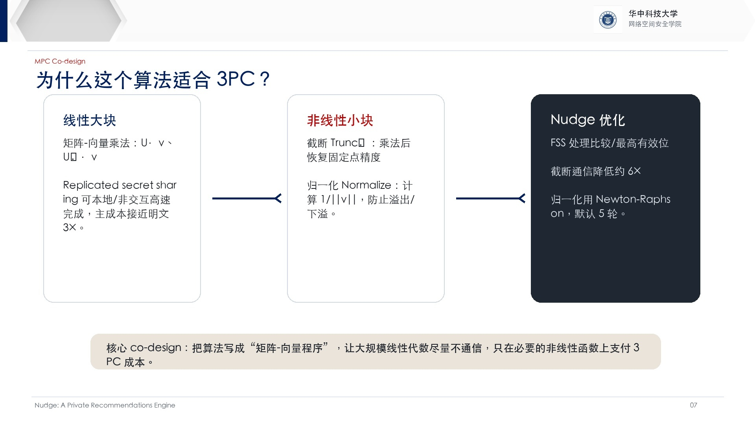
Notes:
Title: 为什么这个算法适合 3PC？

Slide 8
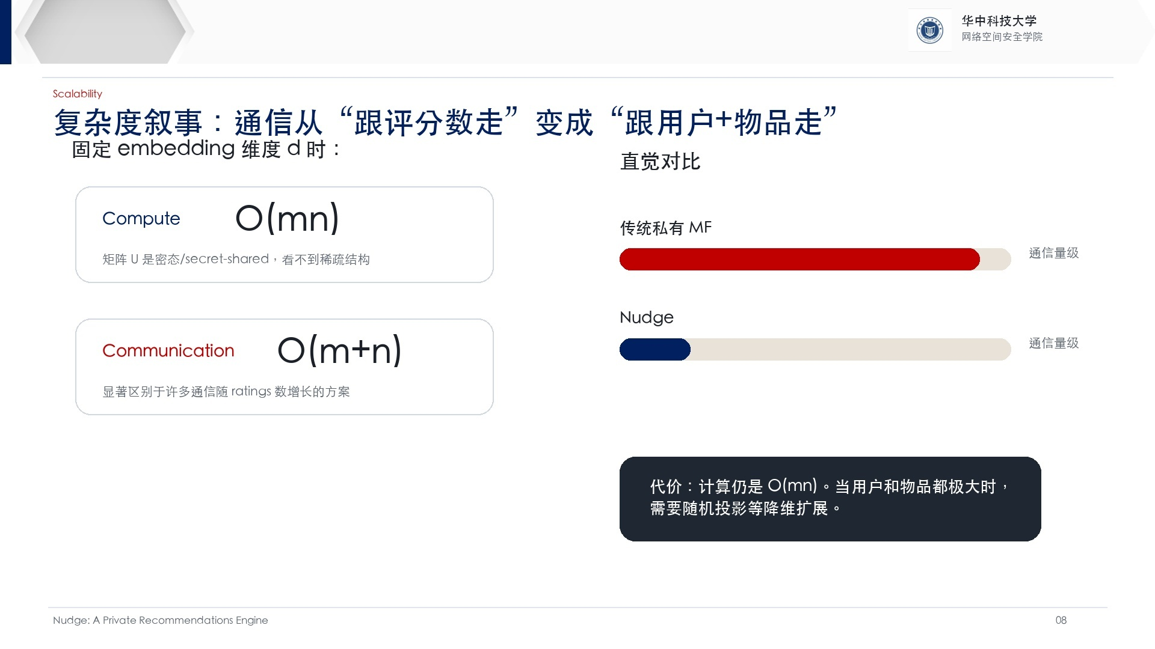
Notes:
Title: 复杂度叙事：通信从跟评分数走变成跟用户+物品走

Slide 9
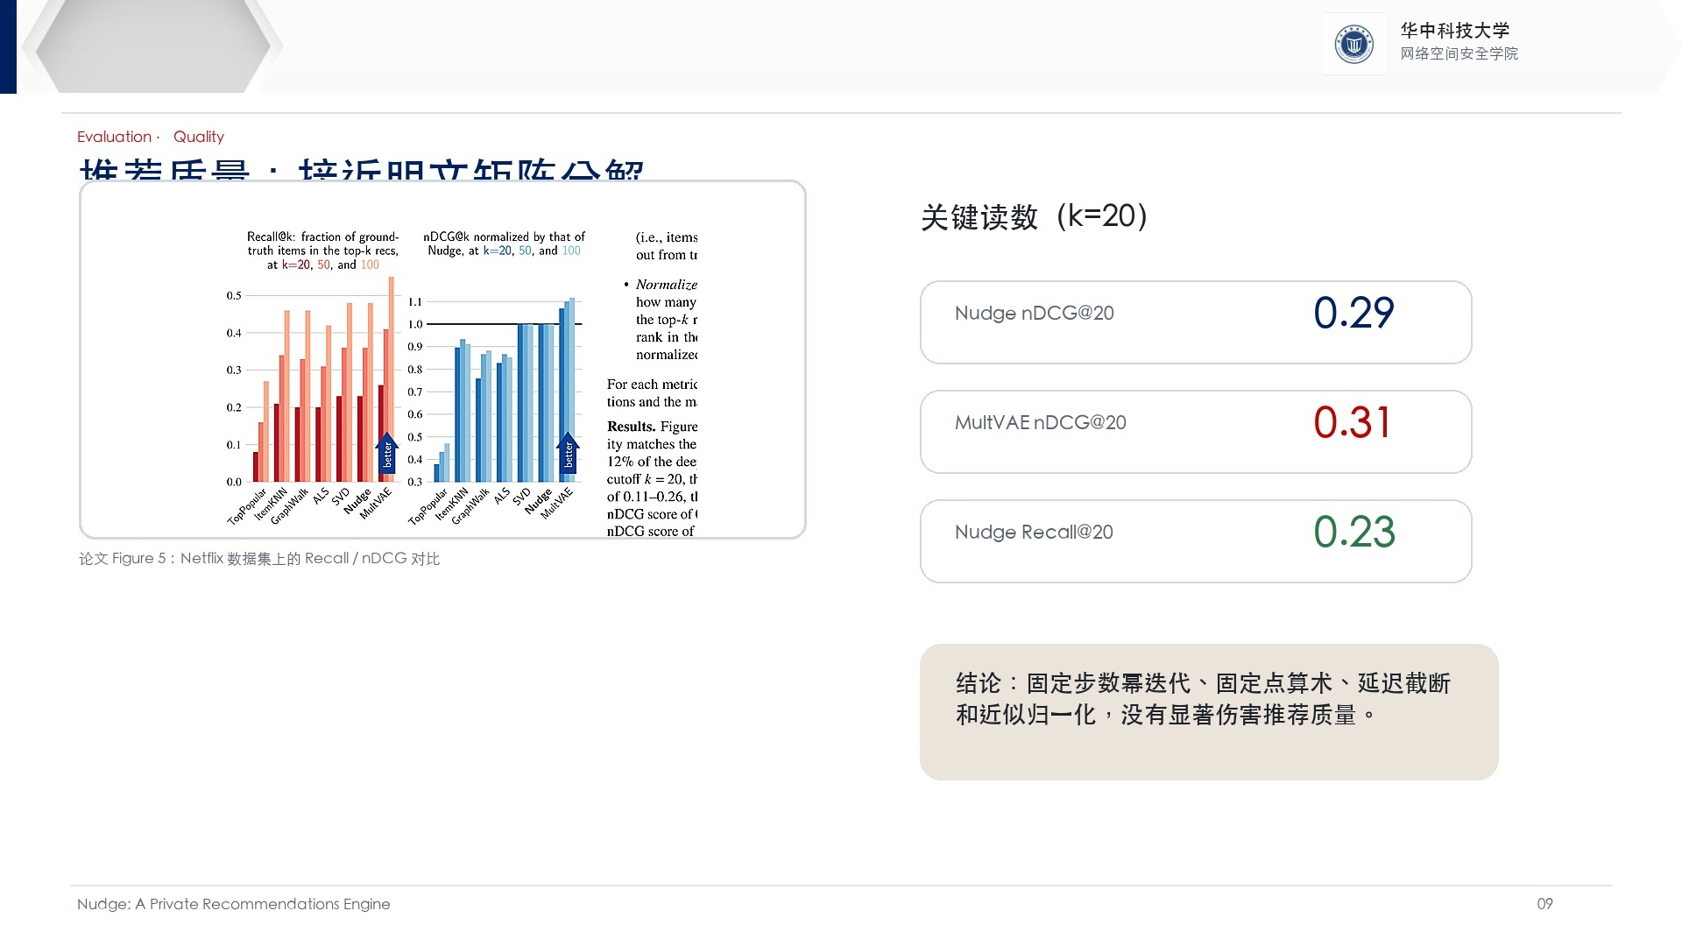
Notes:
Title: 推荐质量：接近明文矩阵分解

Slide 10
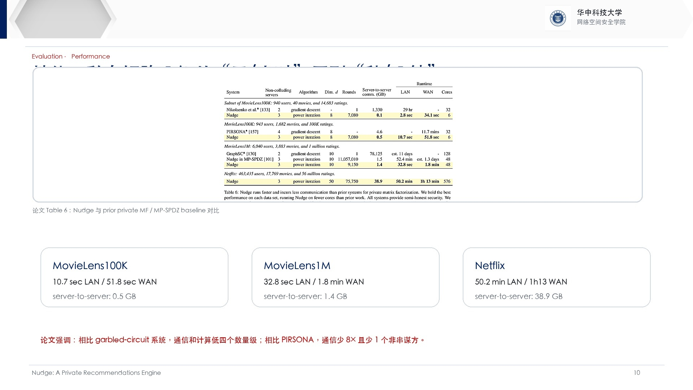
Notes:
Title: 性能：私有矩阵分解从天/小时压到秒/分钟

Slide 11
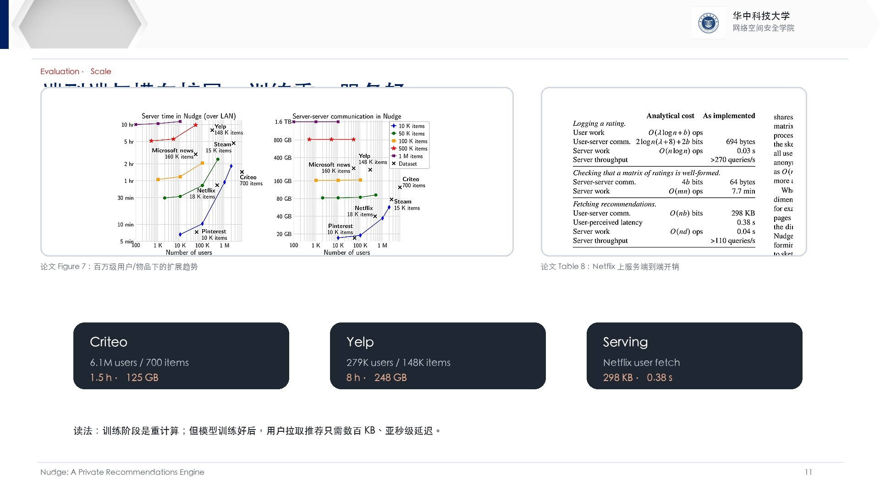
Notes:
Title: 端到端与横向扩展：训练重，服务轻

Slide 12
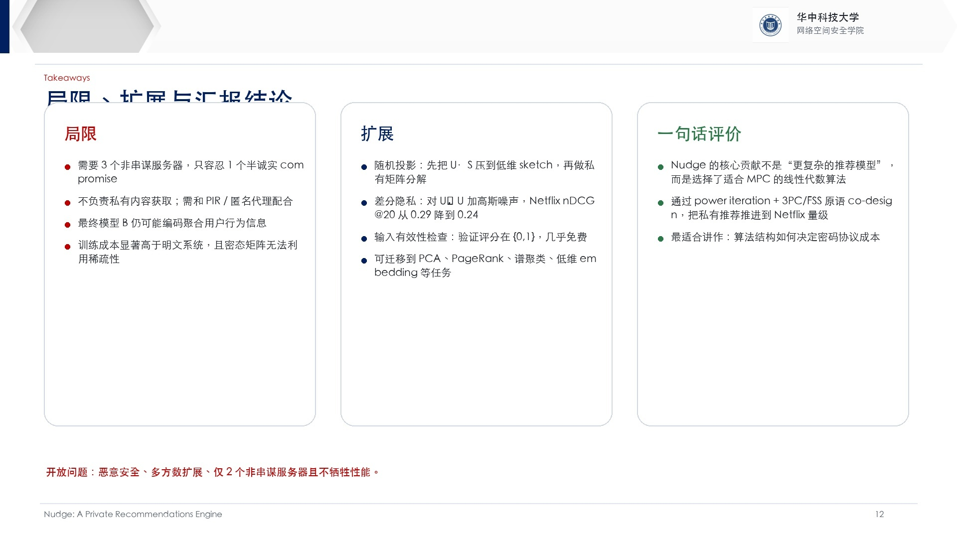
Notes:
Title: 局限、扩展与汇报结论

